Slide 1
ООО «ИНТРА»
И
Компания основана в 2003 г.
ООО «ИНТРА» производит следующие изделия для автомобилей:
Жгуты проводов
Катушки связи для замков зажигания
Нагревательные элементы для наружных зеркал заднего вида
Платы повторителей для наружных зеркал заднего вида
Антенны иммобилизатора
На сегодняшний момент в производственном процессе задействовано порядка 35 человек.
Все права принадлежат ООО "Интра". Любое воспроизведение или копирование запрещается без предварительного письменного согласия ООО "Интра"

Slide 2
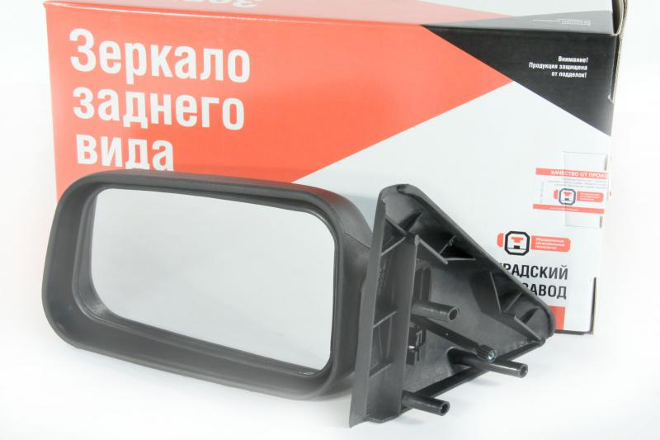
Наши клиенты
Наши
потребители

Slide 3
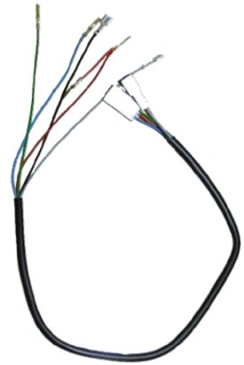
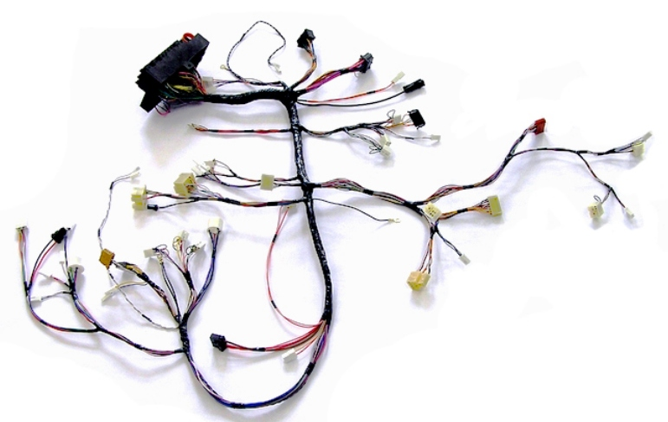
Производство жгутов проводов
И
Производство жгутов проводов ООО «Интра» предназначено для среднесерийного и мелкосерийного производства жгутов проводов любой степени сложности. Мы обладаем высокой гибкостью производства и скоростью реагирования на вносимые изменения. Собственный опыт в разработке, освоении и модернизации жгутов проводов для автомобильной промышленности позволяет нам избежать большинства ошибок на стадии проектирования и подготовки производства.
Наша компания имеет опыт в разработке и производстве как небольших жгутов проводов для комплектации катушки связи, или зеркал наружных заднего вида с функциями электрорегулировки и обогрева зеркала, до изготовления полного «Автомобиля – комплекта» (включая жгуты панели приборов и ЭСУД)
Все права принадлежат ООО "Интра". Любое воспроизведение или копирование запрещается без предварительного письменного согласия ООО "Интра"

Slide 4
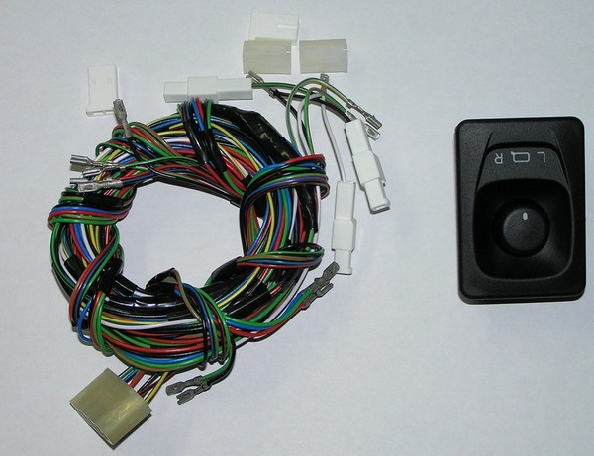
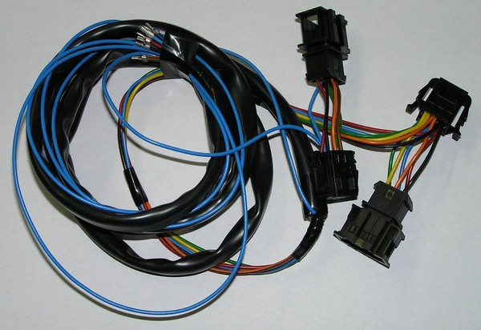
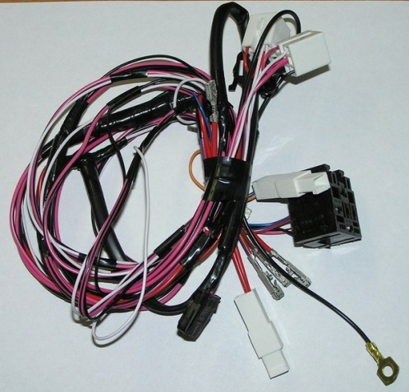
Производство жгутов проводов
И
Для послепродажного обслуживания ООО «ИНТРА» разработала и производит жгуты проводов для подключения дополнительных опций:
Жгуты проводов подключение зеркал заднего вида с электроприводом и обогревом;
Жгуты проводов подключения прицепа;
Жгуты проводов подключения обогрева сидений;
Жгуты проводов подключения противотуманных фар;
Жгуты охранных сигнализаций
Жгут проводов фаркопа для автомобиля Сhevrolet Niva
Жгут проводов для подключения обогрева сидений Ларгус
Жгут проводов с джойстиком управления зеркала
Все права принадлежат ООО "Интра". Любое воспроизведение или копирование запрещается без предварительного письменного согласия ООО "Интра"

Slide 5
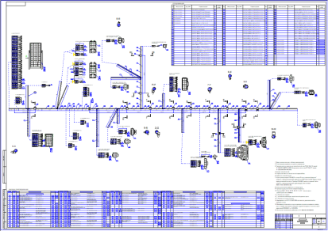
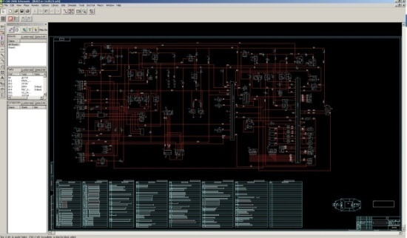
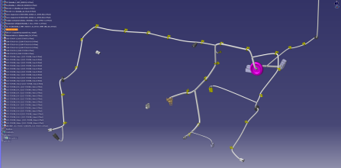
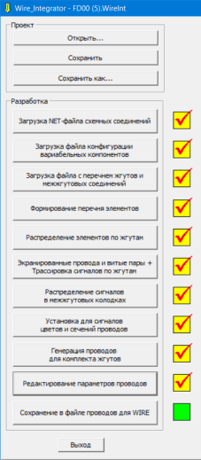
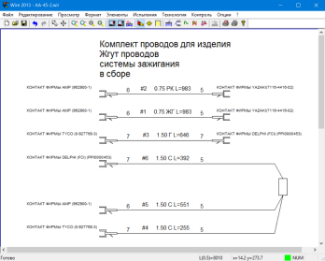
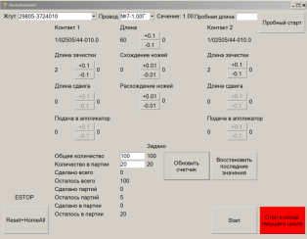
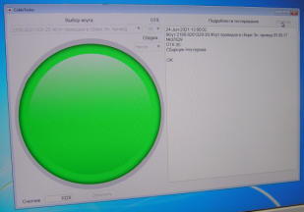
Проектирование жгутов поводов
И
ООО «Интра» имеет опыт проектирования жгутов проводов для различных изделий - автомобилей, болотоходов, катеров. При выполнении проектных работ используется специальное программное обеспечение собственной разработки.
При проектировании и подготовке производства жгутов автоматизированы следующие виды работ:
Разработка принципиальной схемы изделия
Разработка 3D моделей жгутов проводов изделия (на предоставляемой заказчиком 3D модели изделия)
Разработка чертежей жгутов проводов
Подготовка производства жгутов проводов:
Разработка чертежей сборок проводов
Разработка программ для изготовления проводов для сборок проводов
Разработка чертежей монтажных стендов
Подготовка данных для стенда контроля электрических соединений жгута
Все права принадлежат ООО "Интра". Любое воспроизведение или копирование запрещается без предварительного письменного согласия ООО "Интра"

Slide 6
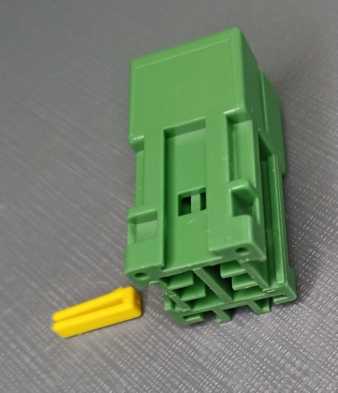
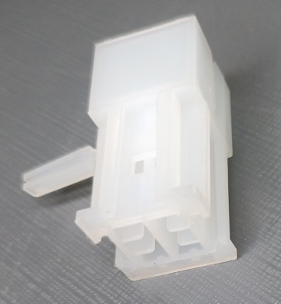
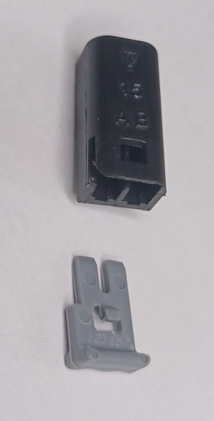
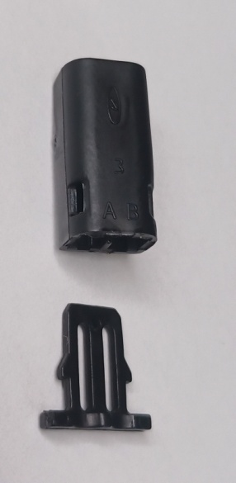
Работы по импортозамещению
И
В рамках работ по импортозамещению ООО «Интра» провела реинжиниринговое проектирование и организацию производства колодок для жгутов проводов. В настоящее время производятся следующие колодки с замками:
Колодка 12131305 (Packard)
Замок 12131370 (Packard)
Колодка 6513.004 (Интра)
Замок 6513.005 (Интра)
Колодка 12047662 (Packard)
Замок 12047664 (Packard)
Колодка 6513.001 (Интра)
Замок 6513.002 (Интра)
Все права принадлежат ООО "Интра". Любое воспроизведение или копирование запрещается без предварительного письменного согласия ООО "Интра"

Slide 7
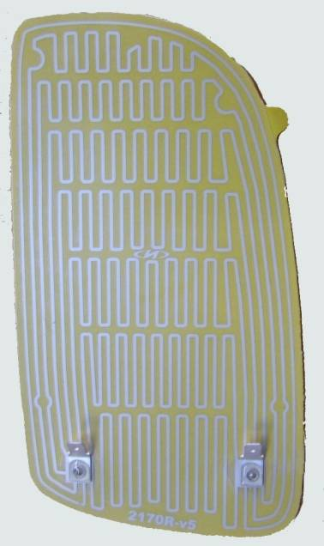
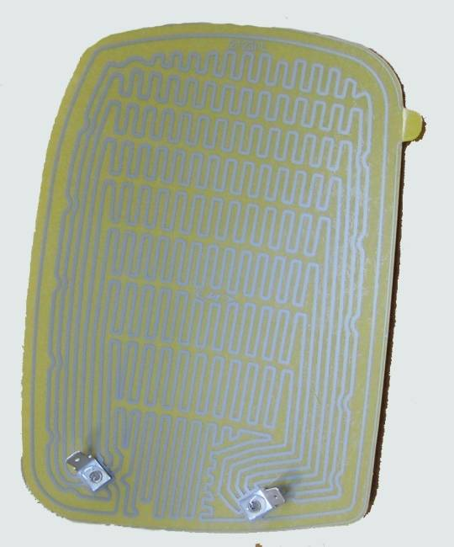
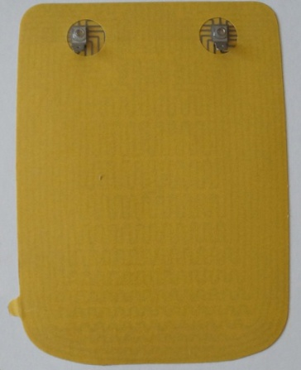
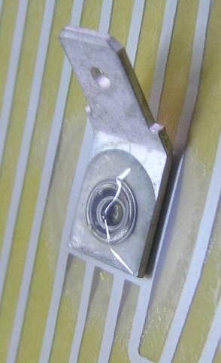
Нагревательные элементы наружных зеркал заднего вида
И
Одним из основных направлений деятельности ООО «ИНТРА» является производство нагревательных элементов для зеркал заднего вида с возможностью производства до 60000 шт./мес..
Многолетний опыт в разработке и производстве нагревательных элементов позволяет нам изготавливать продукцию на широкий спектр зеркал с возможностью регулирования скорости нагрева зеркала в широком диапазоне (в зависимости от требований заказчика).
ВАЗ-1118
ГАЗ-3302
Герметизация места развальцовки контакта
ВАЗ-2170
Основные потребители данной продукции:
ООО «ДААЗ», ООО «Ипросс», АО «Мотор Супер»
ООО «Призма»
Все права принадлежат ООО "Интра". Любое воспроизведение или копирование запрещается без предварительного письменного согласия ООО "Интра"

Slide 8
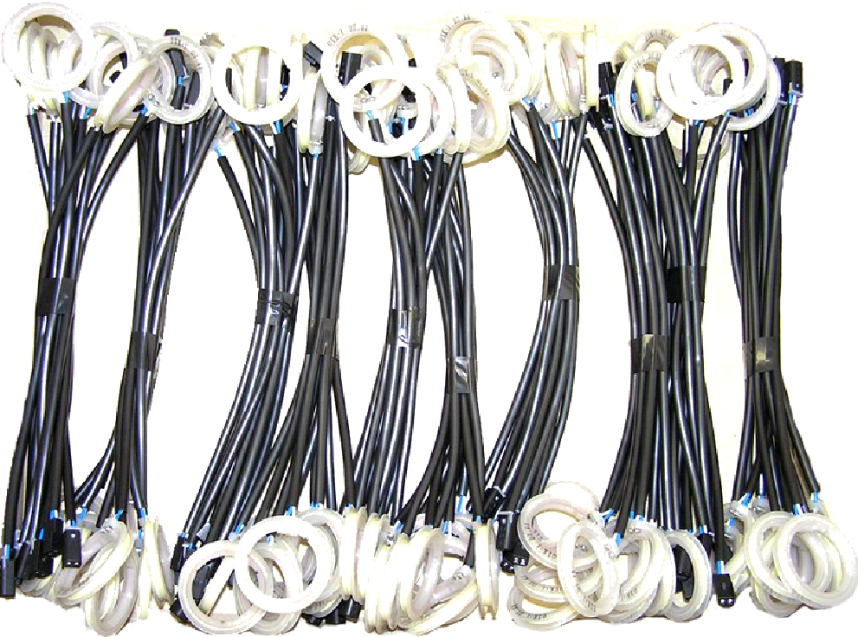
Катушки связи замка зажигания
И
ООО «ИНТРА» имеет возможность производить и поставлять
катушки связи замка зажигания
Основной потребитель данной продукции ООО «ДААЗ»
Модели автомобилей
Chevrolet Niva
Объем производства
до 50 000 шт/мес
Начало поставок – 2009 год
Уровень качества – 0 РРМ
Все права принадлежат ООО "Интра". Любое воспроизведение или копирование запрещается без предварительного письменного согласия ООО "Интра"

Slide 9
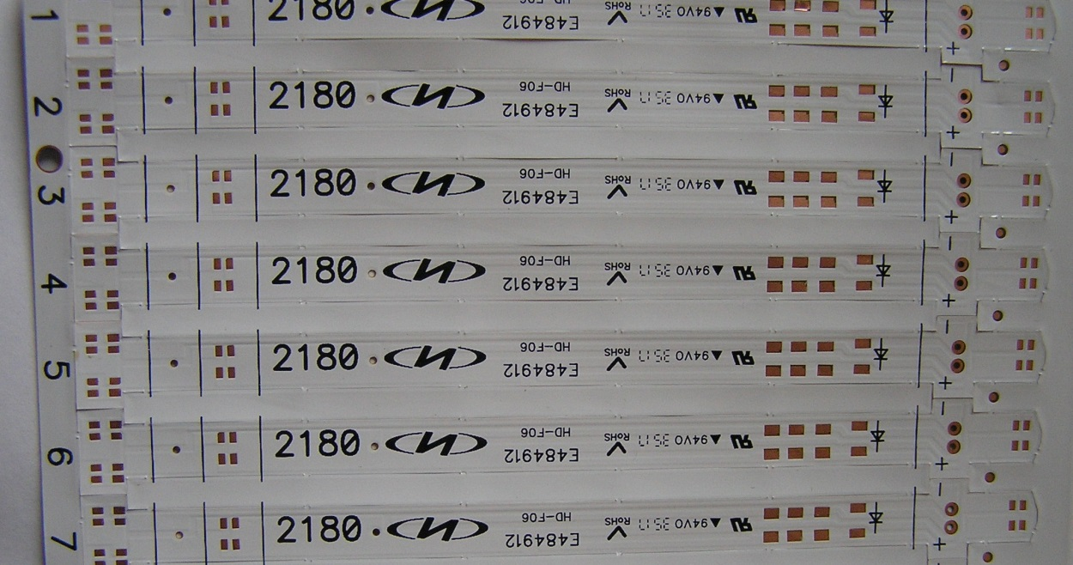
Платы повторителя наружных зеркал заднего вида
И
Модели автомобилей
Lada Vesta
Объем производства
50 000 шт/мес
Начало поставок – 2015 год
Уровень качества – 0 РРМ
Все права принадлежат ООО "Интра". Любое воспроизведение или копирование запрещается без предварительного письменного согласия ООО "Интра"

Slide 10
Антенны иммобилизатора
И
Модели автомобилей
Lada Granta FL
Объем производства
30 000 шт/мес
Начало поставок - 2018 год
Уровень качества – 0 РРМ
Все права принадлежат ООО "Интра". Любое воспроизведение или копирование запрещается без предварительного письменного согласия ООО "Интра"

Slide 11
Соответствие продукции
И
Жгуты проводов сертифицированы на соответствие ТР ТС 018/2011
Технический регламент Таможенного союза "О безопасности колесных транспортных средств"
Вся продукция ООО «ИНТРА» соответствует требованиям Директивы 2000/53/ЕС по ограничению содержания тяжелых металлов – свинца, ртути и шестивалентного хрома (с учетом официальных изменений, внесенных в Директиву 2000/53/ЕС в отношении требований для регламентированных вредных веществ (РВВ)).
Все права принадлежат ООО "Интра". Любое воспроизведение или копирование запрещается без предварительного письменного согласия ООО "Интра"

Slide 12
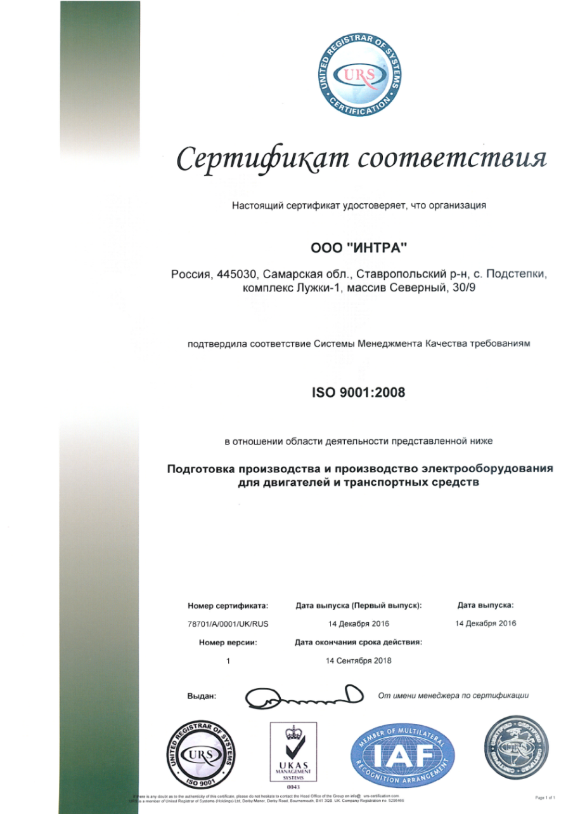
Система менеджмента качества Система менеджмента качества ООО «ИНТРА» сертифицирована с 2007 года и соответствует ISO 9001:2015
И
Все права принадлежат ООО "Интра". Любое воспроизведение или копирование запрещается без предварительного письменного согласия ООО "Интра"

Slide 13
Применяемые технологии — производство нагревательных элементов зеркал заднего вида методом деметализации алюминиевого слоя — производство гибких печатных плат с применением SMD технологии — пайка гибких и жестких печатных плат вручную и в термоконвекционной печи с автоматической установкой компонентов — сборка схемных жгутов проводов различной сложности на столах и на шаблонах — литье пластмассы под давлением на термопластавтоматах
И
Производство осуществляется на собственных площадях
Все права принадлежат ООО "Интра". Любое воспроизведение или копирование запрещается без предварительного письменного согласия ООО "Интра"

Slide 14
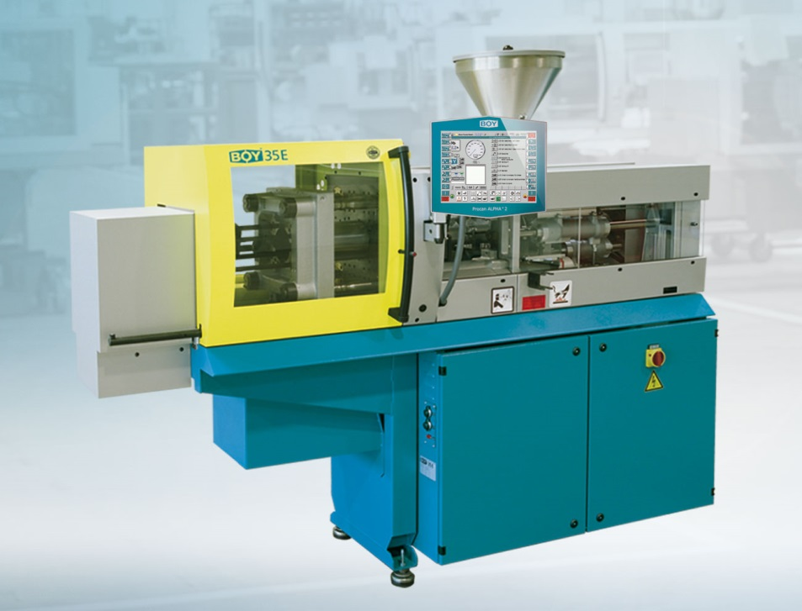
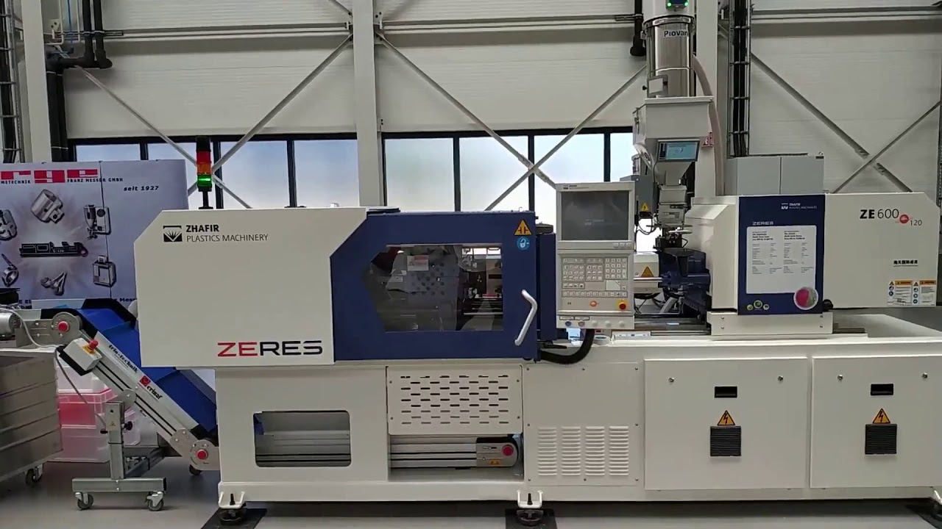
Основные технологические процессы и применяемое оборудование Литье пластмасс под давлением (малого и среднего объема)
И
Все права принадлежат ООО "Интра". Любое воспроизведение или копирование запрещается без предварительного письменного согласия ООО "Интра"

Slide 15
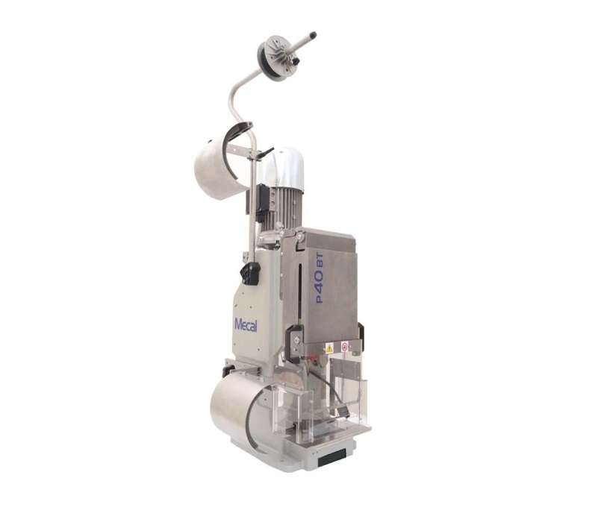
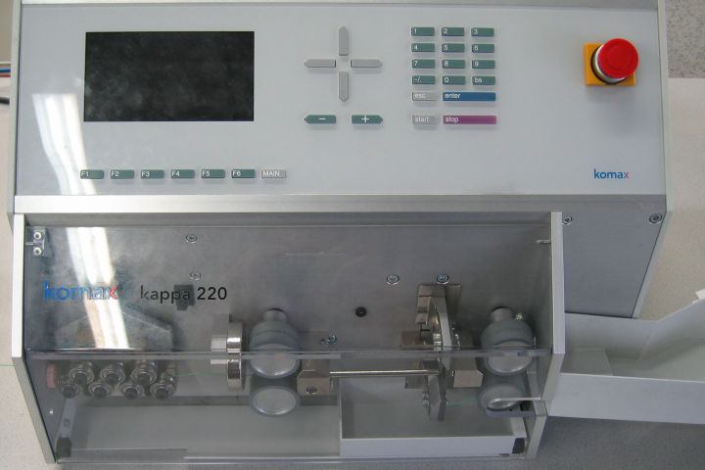
Основные технологические процессы и применяемое оборудование
И
Резка и обжим проводов
Все права принадлежат ООО "Интра". Любое воспроизведение или копирование запрещается без предварительного письменного согласия ООО "Интра"

Slide 16
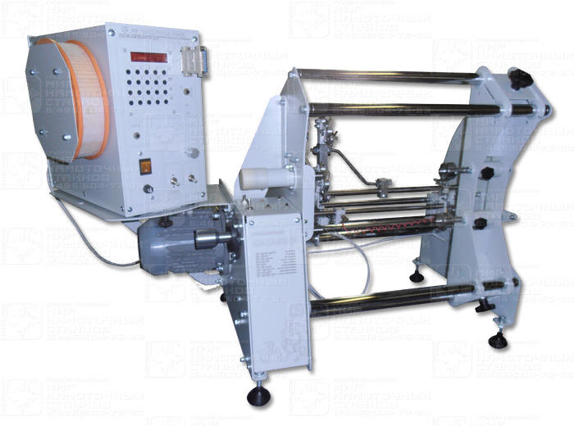
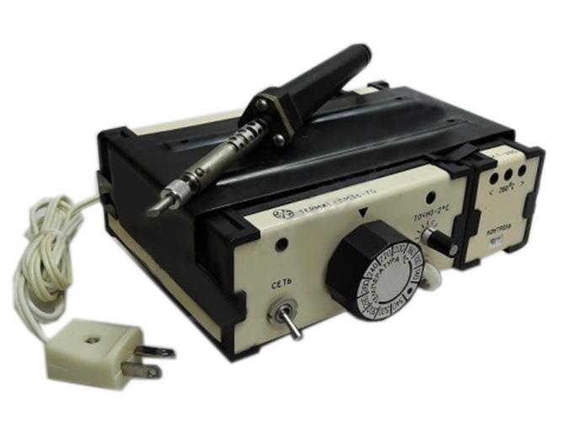
Основные технологические процессы и применяемое оборудование
И
Намотка и пайка
эмаль – провода
Все права принадлежат ООО "Интра". Любое воспроизведение или копирование запрещается без предварительного письменного согласия ООО "Интра"

Slide 17
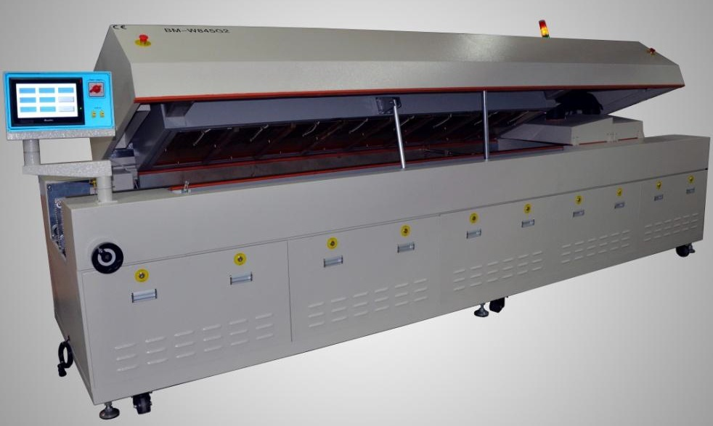
Основные технологические процессы и применяемое оборудование
И
Пайка в термоконвекционной печи
Все права принадлежат ООО "Интра". Любое воспроизведение или копирование запрещается без предварительного письменного согласия ООО "Интра"

Slide 18
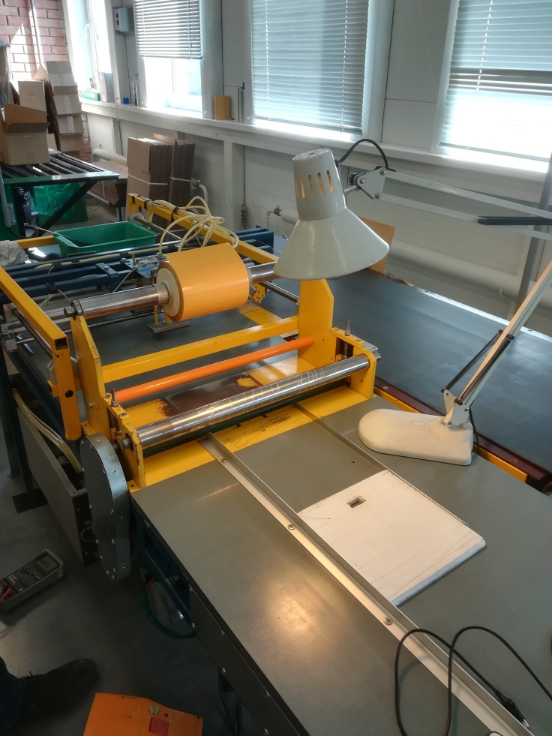
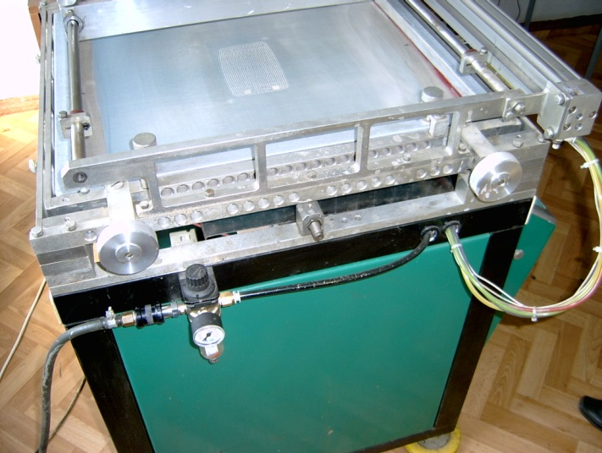
Основные технологические процессы и применяемое оборудование
И
Трафаретная печать
нагревательных элементов
Ламинация
нагревательных элементов
Все права принадлежат ООО "Интра". Любое воспроизведение или копирование запрещается без предварительного письменного согласия ООО "Интра"

Slide 19
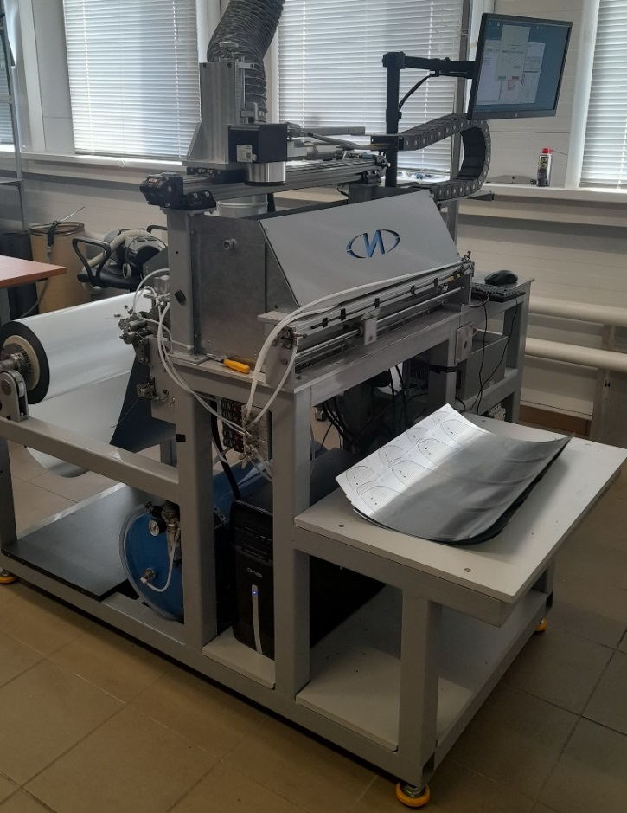
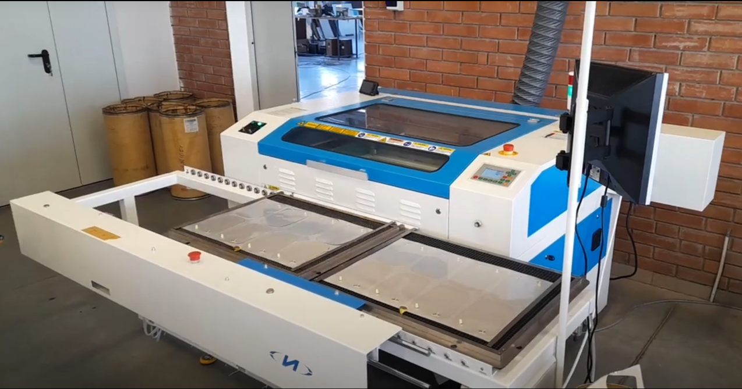
Основные технологические процессы и применяемое оборудование
И
Формирование топологии нагревательных элементов лазерной деметаллизацией пленки с алюминиевым покрытием https://www.youtube.com/watch?v=i6bYZiKemDg
Лазерное вырезание нагревательных элементов по контуру https://www.youtube.com/watch?v=ncjF1C-qk40
Все права принадлежат ООО "Интра". Любое воспроизведение или копирование запрещается без предварительного письменного согласия ООО "Интра"

Slide 20
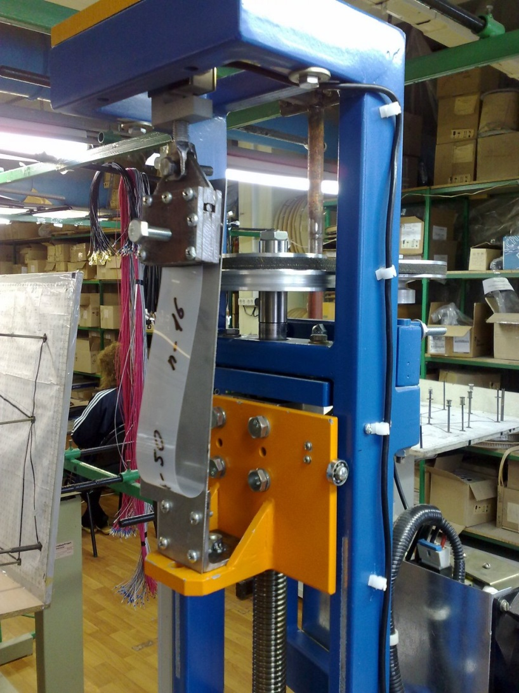
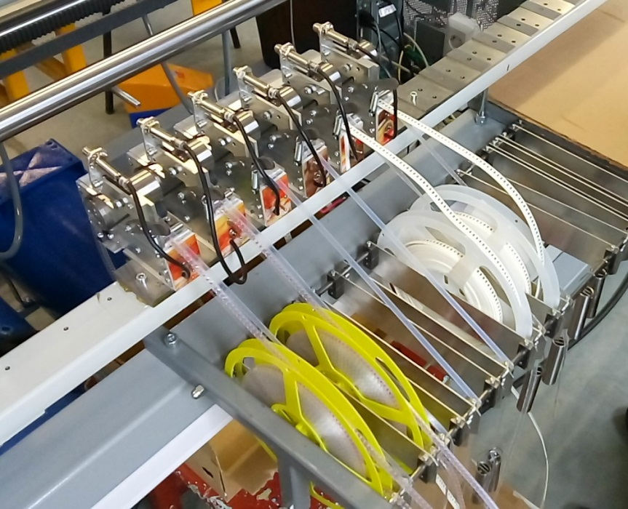
Оснащение производства
И
ООО «ИНТРА»
имеет необходимые мощности, оборудование и компетенции для проектирования и производства производственного , контрольно- измерительного оборудования, оснастки и калибров
Все права принадлежат ООО "Интра". Любое воспроизведение или копирование запрещается без предварительного письменного согласия ООО "Интра"

Slide 21
Развитие производства
И
ООО «ИНТРА» активно занимается автоматизацией производства и контроля продукции. На данный момент инженерно- технической службой спроектировано, изготовлено и внедрено:
1. Производственное оборудование: - автоматическая установка SMD компонентов на гибкие печатный платы;
полуавтоматическая пайка катушек связи;
полуавтоматическая наклейка скотча на нагревательные элементы зеркал заднего вида (ламинирование) ;
автоматическая установка резки проводов с одновременной установкой и обжимом контакта на провод.
2. Контрольно – измерительное оборудование:
Стенды для прозвонки целостности электрической цепи жгутов проводов;
Разрывная машина для контроля усилия обжима контактов на провод, контроля адгезии скотча.
3. Автоматическая регистрация результатов измерения характеристик продукции
Все права принадлежат ООО "Интра". Любое воспроизведение или копирование запрещается без предварительного письменного согласия ООО "Интра"

Slide 22
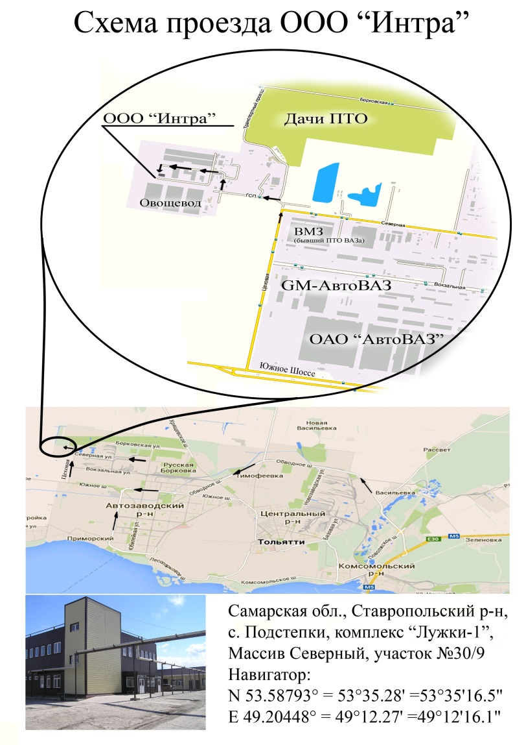
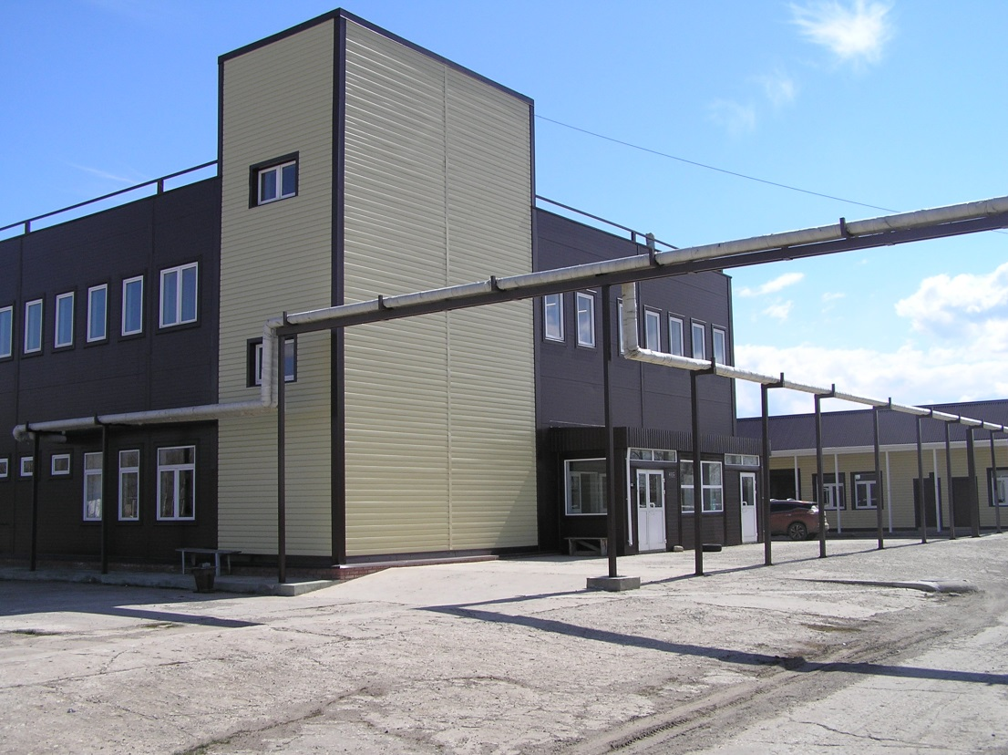
Наши контакты
И
Web site: http://intraauto.ru/
E-mail: sergey.vdovin@intraauto.ru
Тел. 8 -(8482) -61-42-35
8 -(927)- 212-29-71
Все права принадлежат ООО "Интра". Любое воспроизведение или копирование запрещается без предварительного письменного согласия ООО "Интра"

